Slide 1

PHÒNG GD&ĐT QUẬN LONG BIÊN
TRƯỜNG TIỂU HỌC ÁI MỘ A
TÊN PHÂN MÔN: Luyện từ và câu
BÀI, TIẾT, TUẦN: 5
TÊN BÀI: Danh từ
GV Thực hiện: Nguyễn Thị Thu Lan

Slide 2
LUYỆN TỪ VÀ CÂU
Ôn bài cũ:
1/ Tìm từ cùng nghĩa với từ trung thực? Đặt câu với từ em vừa tìm được.
2/ Tìm từ trái nghĩa với từ trung thực? Đặt câu với từ em vừa tìm được.

Slide 3
LUYỆN TỪ VÀ CÂU
Danh từ
S/52

Slide 4

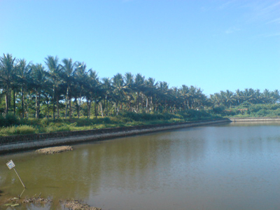
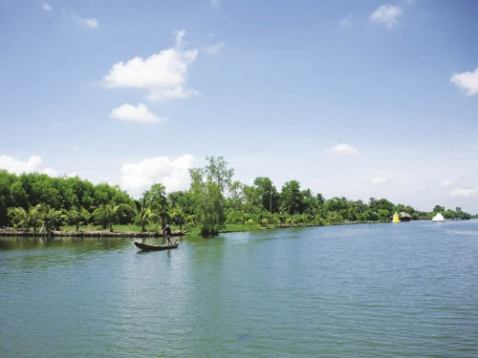

LUYỆN TỪ VÀ CÂU
Rặng dừa Thành cổ
1
2
Chân trời
Rặng dừa
3
4
con sông
Truyện cổ

Slide 5
LUYỆN TỪ VÀ CÂU
Danh từ
Nhận xét:
Thảo luận nhóm 2
Tìm các từ chỉ sự vật trong đoạn thơ :
Hoạt động 1:
Mang theo truyện cổ tôi đi
Nghe trong cuộc sống thầm thì tiếng xưa
Vàng cơn nắng, trắng cơn mưa
Con sông chảy có rặng dừa nghiêng soi
Đời cha ông với đời tôi
Như con sông với chân trời đã xa
Chỉ còn truyện cổ thiết tha
Cho tôi nhận mặt ông cha của mình.
Lâm Thị Mỹ Dạ

Slide 6
LUYỆN TỪ VÀ CÂU
Danh từ
Nhận xét:
Thảo luận nhóm 4
Xếp các từ em vừa tìm được vào nhóm thích hợp :
Hoạt động 2:
Mang theo truyện cổ tôi đi
Nghe trong cuộc sống thầm thì tiếng xưa
Vàng cơn nắng, trắng cơn mưa
Con sông chảy có rặng dừa nghiêng soi
Đời cha ông với đời tôi
Như con sông với chân trời đã xa
Chỉ còn truyện cổ thiết tha
Cho tôi nhận mặt ông cha của mình.
Lâm Thị Mỹ Dạ
Từ chỉ người: Ông cha,
cha ông
Từ chỉ vật: sông,
dừa, chân trời
Từ chỉ hiện tượng: mưa,
nắng

Slide 7
LUYỆN TỪ VÀ CÂU
Danh từ
Ghi nhớ:
Danh từ là những từ chỉ sự vật (người, vật, hiện tượng).

Slide 8
LUYỆN TỪ VÀ CÂU
Danh từ
Luyện tập:
Bài 1: Xác định danh từ trong các câu văn sau:
Thảo luận nhóm 2
Chú chuồn chuồn nước mới đẹp làm sao! Màu vàng trên lưng chú lấp lánh. Bốn cái cánh mỏng như giấy bóng. Cái đầu tròn và hai con mắt long lanh như thủy tinh.

Slide 9
LUYỆN TỪ VÀ CÂU
Danh từ
Bài 2: Tìm danh từ có trong đoạn thơ sau:
Đồng làng vương chút heo may
Mầm cây tỉnh giấc, vườn đầy tiếng chim
Hạt mưa mải miết chốn tìm
Cây đào trước cửa lim dim mắt cười

Slide 10

Trß ch¬i
Ô chữ kỳ diệu
D
A
1
D
1
A
2
C
Ô
N
G
A
N
2
N
N
3
N
Ó
3
C
H
4
H
Ớ
P
4
T
Ổ
5
T
5
G
Ừ
N
G
6
Ừ
6
Từ có 2 chữ cái, chỉ đơn vị chia nhỏ trong lớp để tiện sinh hoạt, học tập?
Từ có 6 chữ cái, chỉ người bảo vệ an ninh, trật tự xóm làng?
Từ có 4 chữ cái, chỉ hiện tượng thời tiết xảy ra khi trời có giông?
Từ có 4 chữ cái, chỉ loại củ có vị cay dùng làm mứt trong ngày tết?
Từ có 3 chữ cái, chỉ đồ vật dùng để đội trên đầu che nắng, che mưa?
Từ có 2 chữ cái, chỉ bộ phận bài tiết mồ hôi trên cơ thể người?

Slide 11

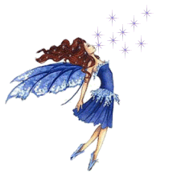



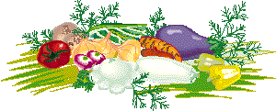
Chúc các em chăm ngoan học giỏi

